Slide 1

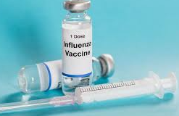
Yaşlı Bireylerde İnfluenza Aşılamasının CALLY İndeksine Göre Daha Düşük İnflamasyonla İlişkisi
Uzm. Dr. Yasemin Polat Özer¹,
M. Güner ², E. Çeşmeci¹, S. Ceylan³, C. Balcı¹, B.B. Doğu¹, M. G. Halil ¹,
M. Cankurtaran¹ , M. Eşme¹
1.Hacettepe Üniversitesi Tıp Fakültesi Geriatri Bilim Dalı

Slide 2
GİRİŞ
Kronik düşük düzeyli inflamasyon (inflammaging), yaşlanmayla birlikte sıkça gözlemlenen bir durum* (Artmış düzeylerde TNF-α, IL-6 ve benzeri proinflamatuvar sitokinler )
Kardiyovasküler hastalıklar, sarkopeni, kanser ve frailty gibi birçok kronik hastalığın temelini oluşturmakta
Önleyici yaklaşımlar (dengeli beslenme, fiziksel aktivite, anti-inflamatuvar stratejiler) inflammaging’in etkilerini azaltabilmekte!!
*Franceschi C, Bonafè M, Valensin S, Olivieri F, De Luca M, Ottaviani E, et al. Inflamm‐aging: an evolutionary perspective on immunosenescence. Annals of the new York Academy of Sciences. 2000;908(1):244-54.

Slide 3

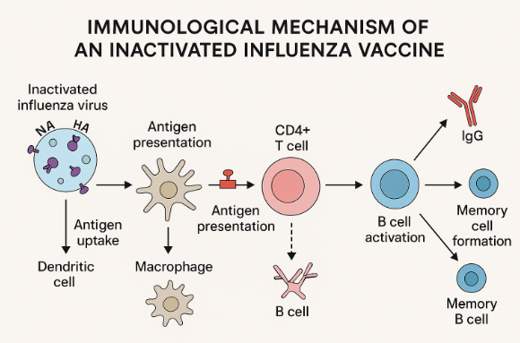
İnfluenza aşısı özellikle yaşlılar, kronik hastalığı olanlar ve bağışıklık sistemi zayıflamış kişilerde ciddi komplikasyonları önlemede önemli ve her yıl güncellenen bir aşı!!
Notes:
İnaktive influenza aşıları, viral replikasyon yeteneği ortadan kaldırılmış virüs partiküllerinden oluşur. Aşı uygulandıktan sonra antijenler (özellikle hemaglutinin ve nöraminidaz), dendritik hücreler tarafından tanınarak MHC II yoluyla CD4⁺ T hücrelerine sunulur. Aktive olan T helper hücreleri, B hücrelerinin olgunlaşmasını uyarır; böylece yüksek afiniteli IgG antikorları üretilir. Bu antikorlar virüsün hücreye girişini nötralize eder, opsonizasyonu kolaylaştırır ve uzun süreli bağışıklık için bellek B hücrelerinin gelişimini destekler.

Slide 4
Aşılama gibi immün sistem uyarıcı müdahalelerin, yaşlı bireylerde inflamatuvar belirteçlerde de geçici değişikliklere yol açabildiği bilinmekte ve bu konuda çalışmalar artmaktadır..

Slide 5
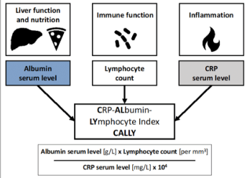
CRP-Albumin-Lenfosit (CALLY) indeksi, inflamasyon, bağışıklık ve beslenme durumu arasındaki dengeyi yansıtan değerli bir biyobelirteç

Slide 6
Bu çalışmamızda, influenza aşılanma durumu ile CALLY indeksi arasındaki ilişkiyi geriatrik hastalarda araştırmayı amaçladık.

Slide 7
MATERYAL-METOD
Retrospektif çalışma
591’i influenza aşısı olmuş toplam 1993 geriatri poliklinik hastası
Tüm katılımcılara kapsamlı geriatrik değerlendirme+
İnfluenza aşısı, hastanın son bir yıl içinde aşıyı yaptırmış olması durumunda “pozitif” kabul edildi.
CALLY indeksi şu formül kullanılarak hesaplandı:
[Albumin (g/L) × Lenfosit (k/mm³)] / [CRP (mg/L) × 10⁴].
Malignite, aktif enfeksiyon ve romatolojik hastalığı olanlar dışlandı.

Slide 8
BULGULAR
Çalışma grubunun ortalama yaşı 74,1 ± 6,3 yıl
Kadın oranı %65,3 (1301 hasta)
Medyan CALLY indeksi;
Aşı pozitif grubunda 2,51 [2,11], aşı negatif grubunda ise 2,25 [1,91] olarak saptandı (p=0,005).
Çalışma popülasyonunun temel özellikleri Tablo 1’de gösterilmektedir.

Slide 9
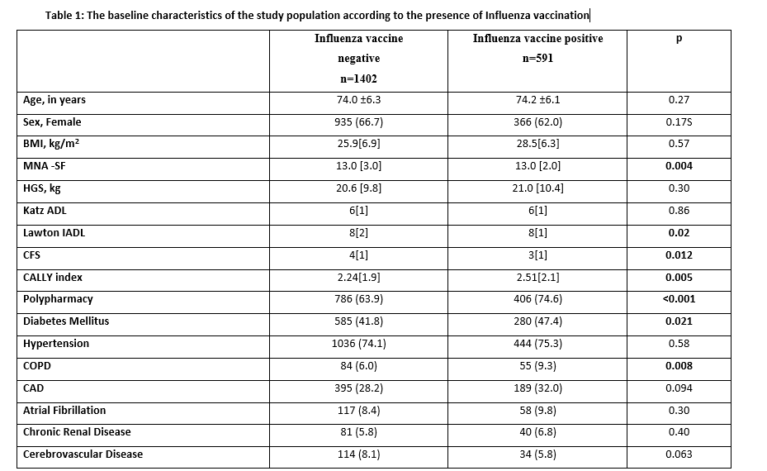
Variables are presented as n (%), mean ±SD, median [IQR] values.

Slide 10
Multivariabl regresyon analizinde,
İnfluenza aşısı öyküsü olan katılımcıların anlamlı şekilde daha yüksek CALLY indeksi skorlarına sahip olduğu görüldü (B = 0,179, %95 GA: 0,004–0,354, p = 0,045).
Daha ileri yaş , daha yüksek CFS skorları, KOAH varlığı ve daha fazla toplam ilaç kullanımı daha düşük CALLY indeksi skorları ile anlamlı olarak ilişkili bulundu.
Cinsiyet ve diyabetes mellitus için anlamlı bir ilişki saptanmadı.

Slide 11
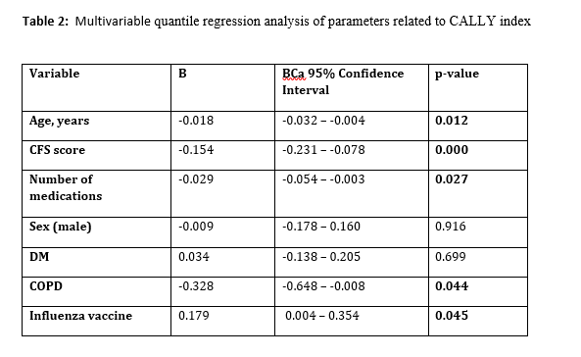

Slide 12
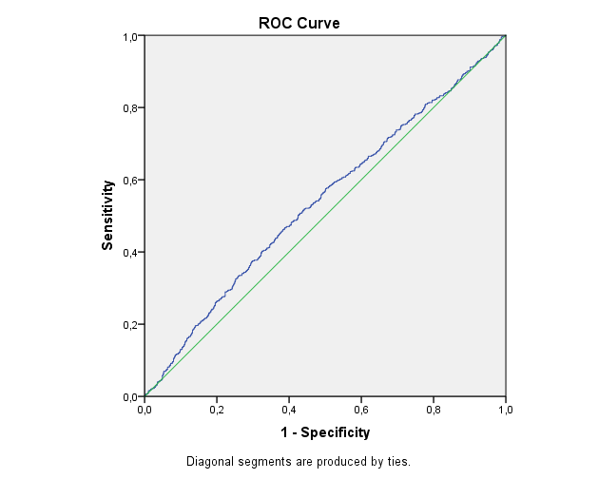
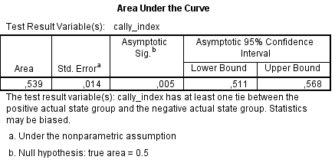

Slide 13
SONUÇ
Bildiğimiz kadarıyla, influenza aşılanma durumu ile CALLY indeksi arasındaki ilişkiyi ortaya koyan ilk çalışma!
Çalışmamızda, influenza aşısının yaşlı bireylerde daha yüksek CALLY indeksi ile ilişkili olduğu gösterilmiştir. Bu durum, aşılama sonrasında inflamatuvar yükün azaldığını düşündürmektedir.
CABG geçiren hastalarda önceden influenza aşısı uygulanmasının, post op inflamatuvar medyatörlerin (proinflammatuvar sitokinler, troponin vb.) yükselmesini bir miktar baskıladığı gösterilmiştir. Yani, aşılanmış olan grupta inflamatuvar yanıt daha ılımlı olmuştur. *
*Influenza Vaccination Blunts the Inflammatory Response in Cardiac Bypass Surgery (Atoui et al., 2021)

Slide 14
Bu bulgular, influenza aşılamasının yalnızca bağışıklık yanıtını uyararak enfeksiyonları önlemekle kalmayıp, aynı zamanda inflammaging’in oluşturduğu inflamatuvar mikroçevreyi azaltarak sağlıklı yaşlanmaya da katkı sağlayabileceğini düşündürmektedir.
Aşının teşvik edilmesi, sağlıklı yaşlanmayı destekleyebilir. Bu sonuçların doğrulanması için ileriye dönük randomize kontrollü çalışmalara ihtiyaç vardır.

Slide 15

TEŞEKKÜRLER..

Slide 16
Biz normalde literatürde cally indeks cut off 5 olarak önerilse de kendi değerlerimiz her 2 grupta da 2.2,5 aralığında geldi. Öyle olunca biz de ROC bakarak bir cut off belirlemeye çalıştık ancak UAC düşük ve sensitifitr vee spesifite düşük olduğu için güvenilir bir cut off değeri belirleyemedik. Bu nedenle logistic regresyon yapamadık. ( cally düşük yüksek diye categorize edemedik ) Öyle olunca lineer regresyon yapmak gerekti. Ancak normal dağılmayan değişkenlerden sebep lineer regresyon yapamadık ve onun normal dağılmayan değişkenler için karşılığı olanmultivariable Quantile regresyon yaptık. Bu modeled lineer veya quantide mantık şöyle. Mesela B değeri 0,3 geldi. Logistig regresyonda OR değeri yani risk artış katsayısı verebiliodu. Bizim yaptığuımız quartile de 0,3 kat artırıo demiyoruz 0,3 birim azaltıyor diyoruz.

